Slide 1
На земле Н.А. Рубакина
г. Ораниенбаум и Центральная библиотека им. Н.А. Рубакина

Slide 2
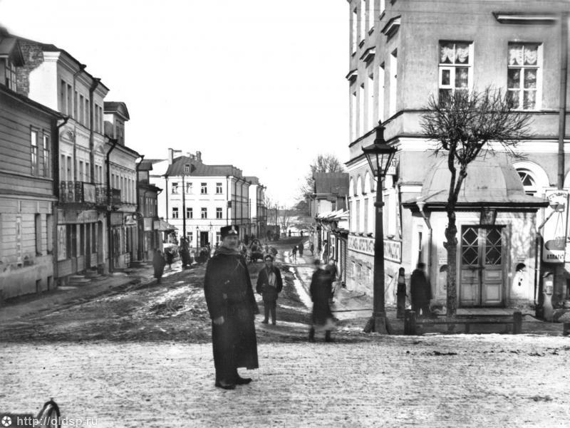
Ораниенбаум Н.А. Рубакина
Вид с Дворцового проспекта на ул. Рубакина
Вид на Дворцовый проспект

Slide 3
Купальня на финском заливе и бани

Slide 4
Улица Рубакина

Slide 5
Музей Н.А. Рубакина в Центральной библиотеке Ломоносовского района

Slide 7
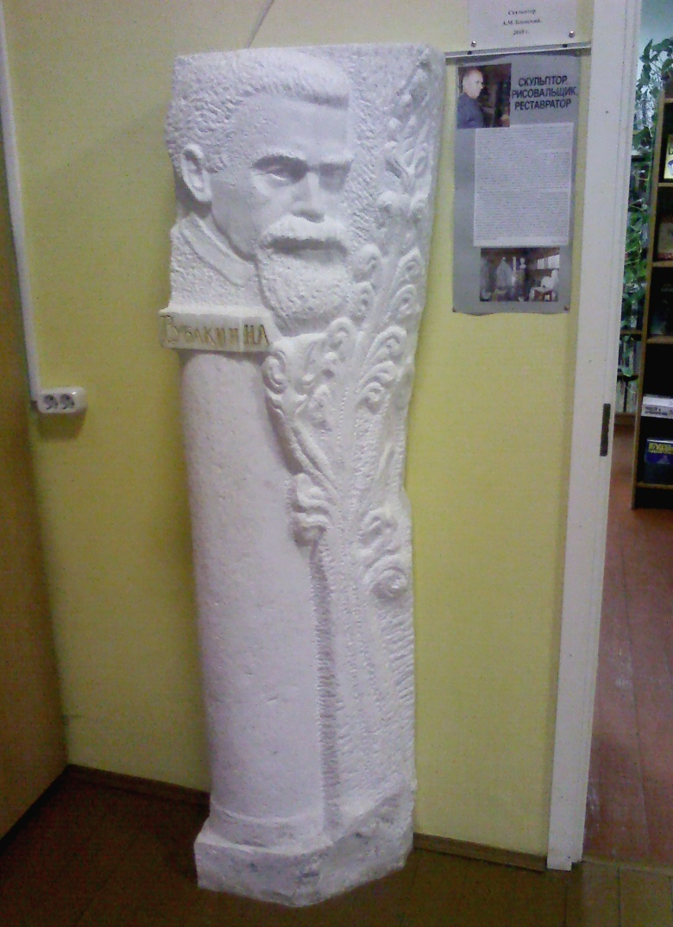
В 2010 г. в вестибюле библиотеки
установлен бюст
Н.А. Рубакина
автор А.М. Блонский

Slide 8
Скульптор А.М. Блонский
Родился 19 ноября 1939 года в семье потомственных стеклодувов, в селе Кодра под Киевом.
1964 г. — приехал в Ленинград учиться скульптуре и рисунку.
1970 г. — начало учёбы в ЛВХПУ им. В. И. Мухиной на каф. Архитектурно-декоративной пластики.
1975 г. — окончил училище, представив работу со скульптурой декоративного фонтана.
1979 г. — участие в республиканской выставке Союза Художников СССР. Ленинград. Манеж.
1986 г. — участие во Всероссийской выставке «Малые скульптурные формы», г. Пловдив.
1991 г. — персональная выставка в залах ЛОСХа, г. Ленинград.
1988–1993 гг. — исполнения мемориальных скульптур для городов Тутаева, Фурманова, Солнечнодольска, посвящённых защитникам отечества.
1998 г. — установка скульптуры «Кариатида» в Тульском переулке, Санкт-Петербург.
2005 г. — исполнил бюст и памятную доску поэту Юрию Инге, п. Стрельна, библиотека.

Slide 9
Памятный знак на ул. Рубакина
9 ноября 2016 года на перекрестке улиц Рубакина и Петербургской был установлен памятный знак работы скульптора Н. Карлыханова

